Slide 1
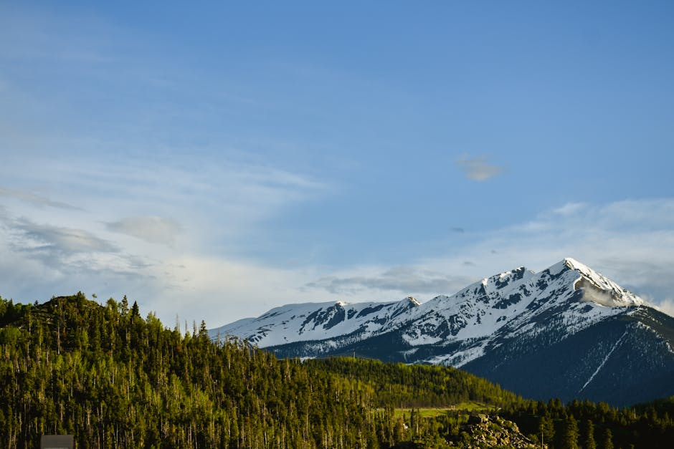
PRÍRODA
Krásy nášho sveta
Foto: fish socks / Pexels

Slide 2
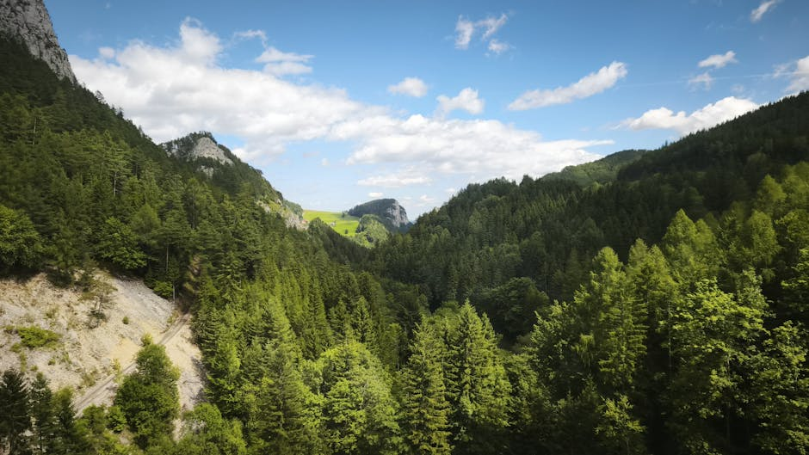
Čo je príroda?
Príroda zahŕňa všetko živé i neživé, čo existuje bez zásahu človeka.
Je to komplex ekosystémov, organizmov a prírodných procesov.
Príroda nám poskytuje vzduch, vodu, potravu i krásu.

Slide 3
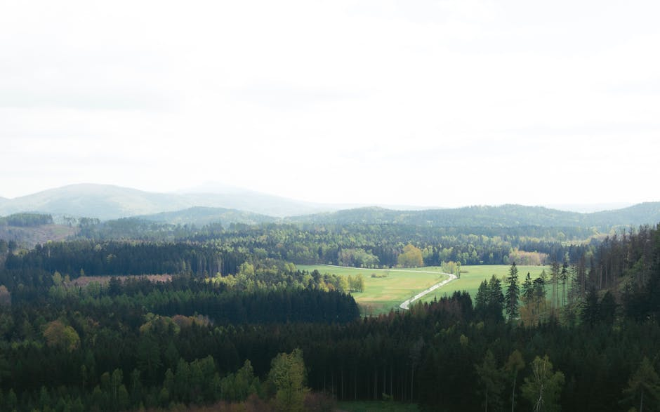
Lesy a rastliny
🌲 Lesy pokrývajú 31 % povrchu Zeme
🌿 Rastliny produkujú kyslík pre všetky živé tvory
🍃 Sú domovom pre tisíce druhov živočíchov
🌺 Tropické pralesy = plúca Zeme
Foto: Nikita Pishchugin / Pexels

Slide 4
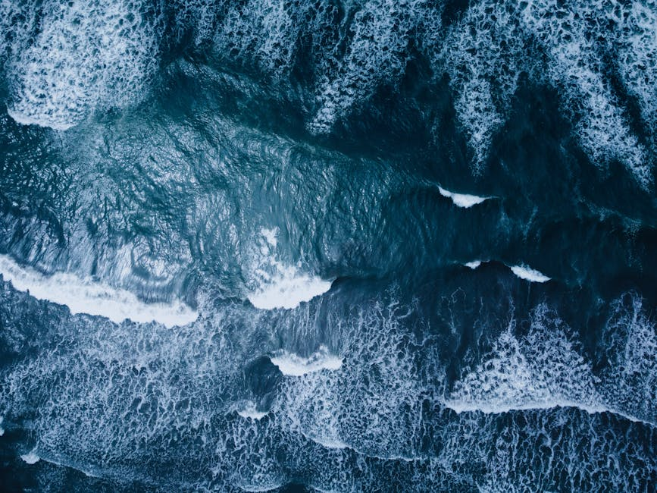
Oceány a voda
71 %
povrchu Zeme
pokrývajú oceány
97 %
vody na Zemi
je slaná
240 000+
morských druhov
bolo objavených

Slide 5
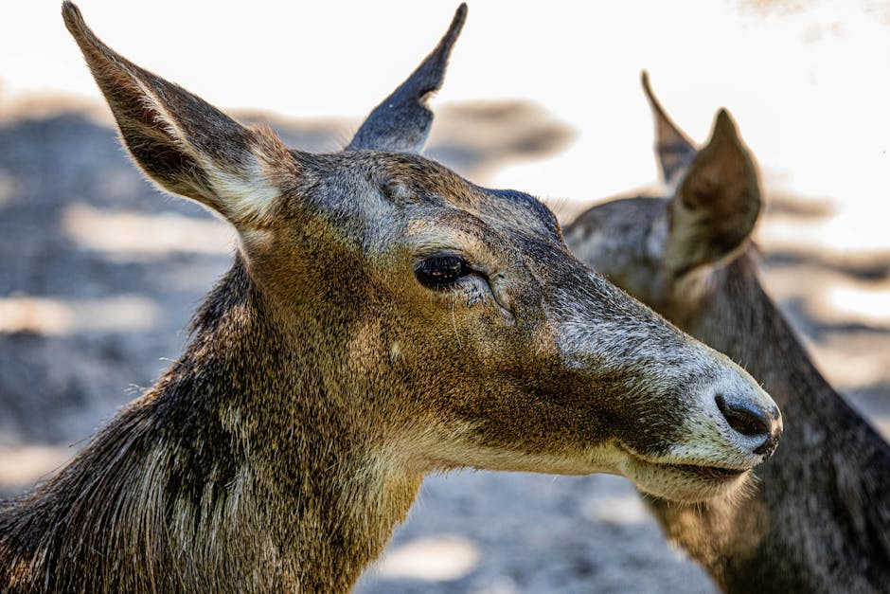
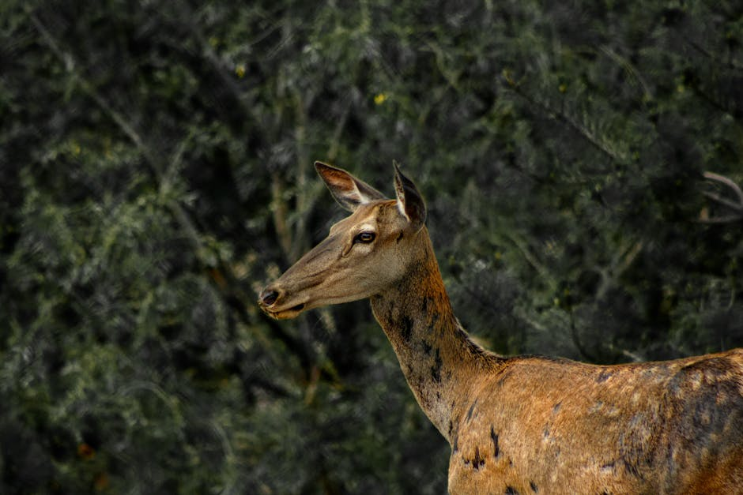
Divoká zver
Jeleň — lesný kráľ
Barbary — hrdý jeleň
Na Zemi žije odhadom 8,7 milióna druhov živočíchov.

Slide 6
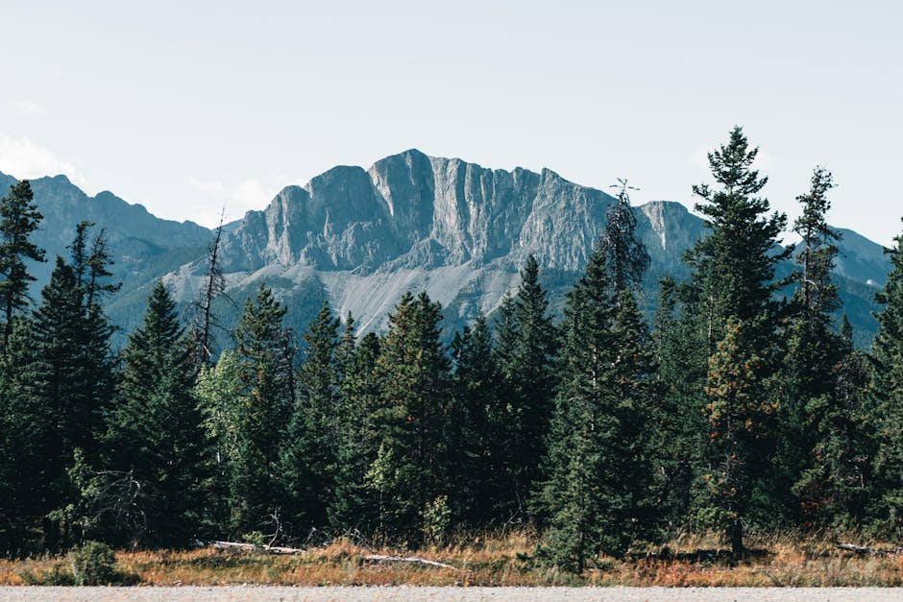
Ochrana prírody
♻️
🌱
💧
Recykluj
Sadí stromy
Šetri vodou
Triedenie odpadu znižuje záťaž na životné prostredie
Každý strom pomáha zachytávať CO₂ z atmosféry
Voda je vzácny zdroj — nezabúdaj na úsporné správanie

Slide 7
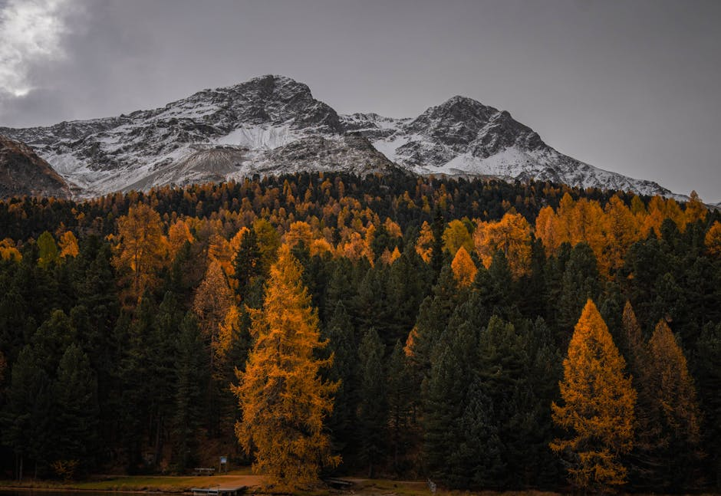
Príroda nás živí,
chráňme ju spoločne.
Ďakujem za pozornosť!
Fotografie: Pexels.com

